Slide 1
Bratislava – hlavné a korunovačné mesto
Tematický celok: „Habsburská monarchia“

Slide 2
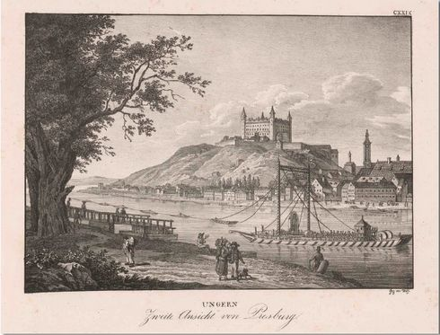
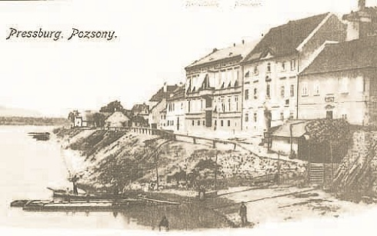
Bratislava
Slováci ju nazývali Prešporok, Nemci Pressburg a Maďari Pozsony
hlavným mestom pod nadvládou Ferdinanda I. Habsburského

Slide 3
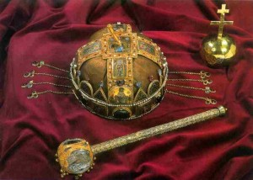
Bratislava – sídlo:
uhorská komora presťahovaná v r. 1530 (orgán, ktorý spravoval všetky kráľovské majetky)
miestodržiteľa, miestodržiteľská rada, významné úrady
na hrade – korunovačné klenoty
krajinský snem – zhromaždenie šľachty, duchovenstva a zástupcov miest

Slide 4
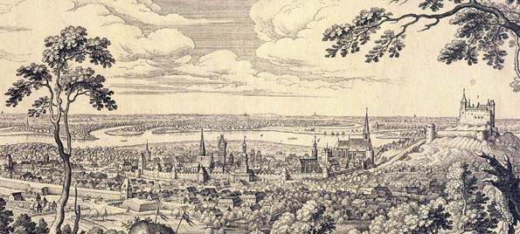
1536
uhorský snem vyhlásil Bratislavu za hlavné mesto krajiny (ostala aj po oslobodení Budína)
1848 – snem rozhodol, že hlavným mestom sa opäť stane Budín

Slide 5
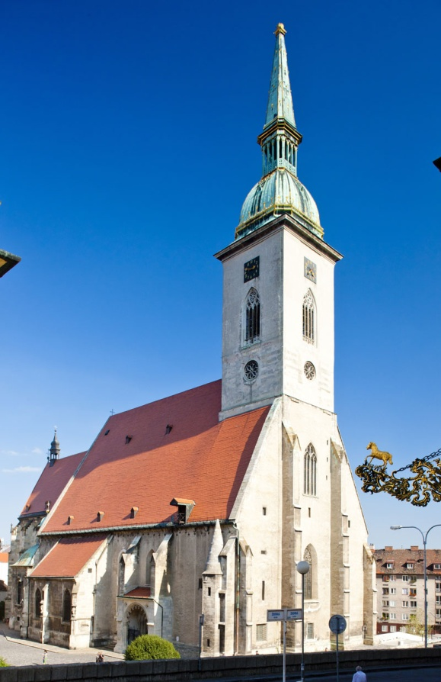
Bratislava 1536 - 1848
zaznamenala hospodársky a kultúrny rozkvet
prisťahovalo sa mnoho významných šľachtických rodín – pribudli bohato zariadené honosné budovy
jej slávu zvyšovali aj veľkolepé korunovácie (korunovačné mesto Stoličný Belehrad pod vládou Turkov)
korunovačný obrad sa konal v Dóme sv. Martina

Slide 6
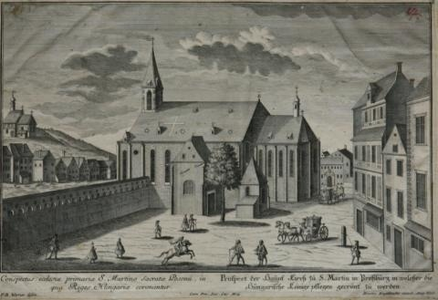
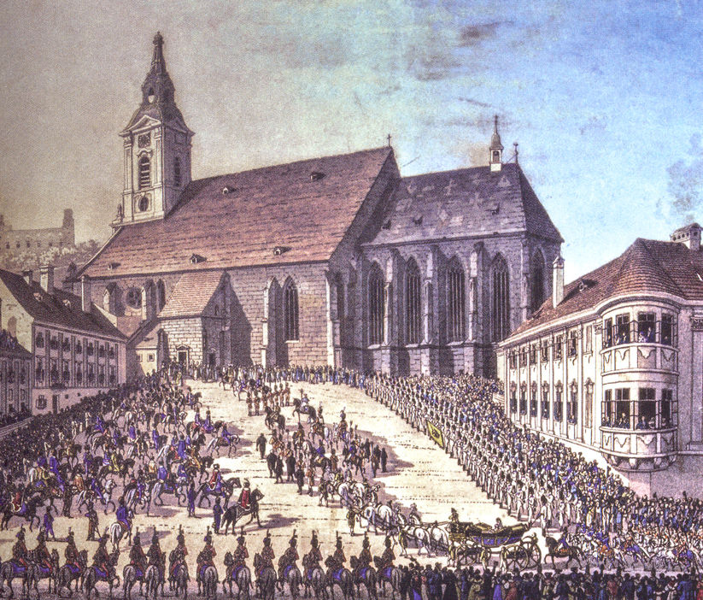
Dóm sv. Martina v Bratislave

Slide 7
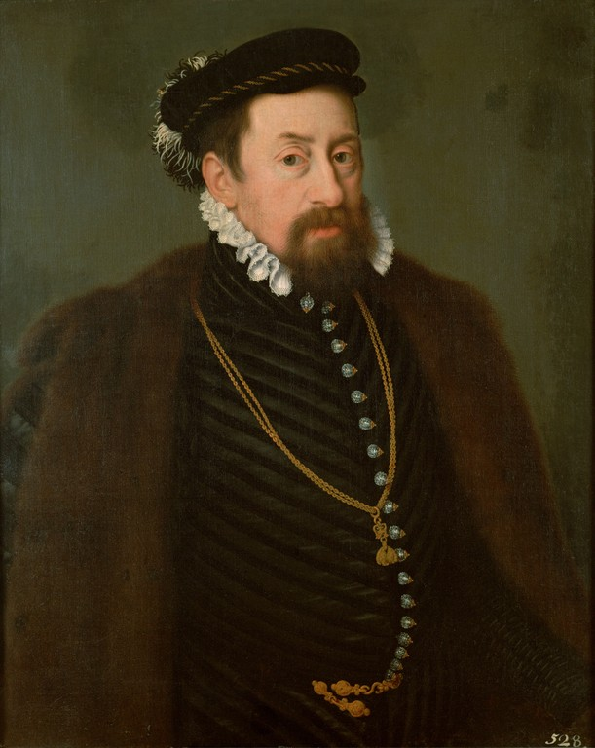
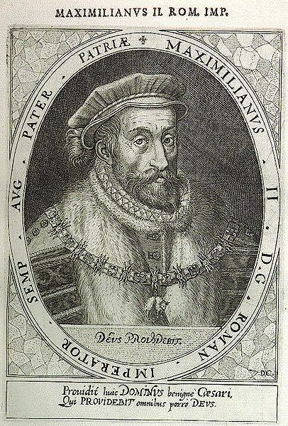
Maximilián II.
syn Ferdinanda I., nemecký cisár a český kráľ
8.9.1563 ho korunovali za uhorského kráľa v Dóme sv. Martina v Bratislave
o deň neskôr korunovali aj jeho manželku Máriu

Slide 8
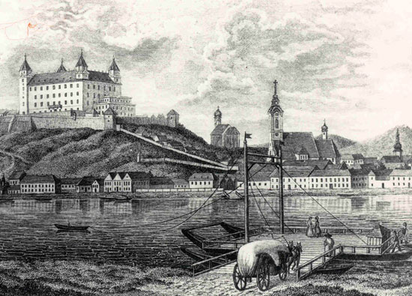
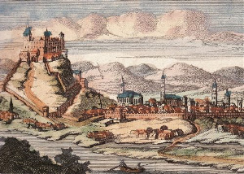
Bratislava 1543
sídlom ostrihomského arcibiskupa a kapituly Trnava
strediskom katolíckeho náboženského života – prívlastok „slovenský Rím“

Slide 9
Informačné zdroje:
Dejepis 2 – Slovensko v stredoveku a na začiatku novoveku – P. Dvořák, I. Mrva
https://www.google.sk/search?q=Bratislava+1527&source=lnms&tbm=isch&sa=X&ved=0ahUKEwidr6a_x7rTAhVDPxoKHZ7BBw8Q_AUIBigB&biw=1708&bih=821#q=Bratislava+v+rokoch+1527&tbm=isch&tbs=rimg:Ce9DHJodWZh_1Ijjr01Hg9zYSy6AX21QbFDuszb8kye8m7wkNxlr2jyGvlVduUbPzepOaUSSgQxmdXo4cwEL3Rl7K6yoSCevTUeD3NhLLEd67requEAyaKhIJoBfbVBsUO6wRMgVihVPqJEgqEgnNvyTJ7ybvCRH7dLYTRunHYyoSCQ3GWvaPIa-VEcytpVhsivhyKhIJV25Rs_1N6k5oRySQwkfLq3KYqEglRJKBDGZ1ejhHs7DZpfZ6LlyoSCRzAQvdGXsrrETPROvVXUvqC&imgrc=lty96yyVfIN6IM:
https://www.google.sk/search?q=Bratislava+hlavn%C3%A9+mesto+uhorska&source=lnms&tbm=isch&sa=X&ved=0ahUKEwjx-5GLzLrTAhVEtRQKHUPQD_MQ_AUICCgB&biw=1708&bih=821#tbm=isch&q=Bratislava+hlavn%C3%A9+mesto+uhorska+dom+sv.+martina&imgrc=BznxxbX4GhtYHM:

Slide 10
Ďakujem za pozornosť

